Slide 1
Математика
1 клас
Урок 54
Задача.
Умова та запитання задачі

Slide 2
Організація класу
Клас готовий працювати?
Додавати й віднімати,
Числа й вирази рівняти,
Вчасно руки піднімати,
Щоб складні задачі розв'язати.
Добрий день!

Slide 3
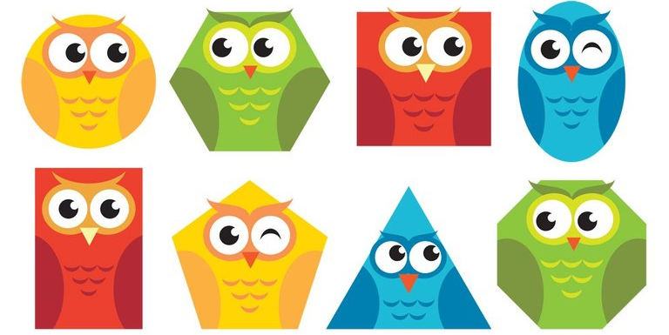
Налаштування «Геометричний настрій».
Обери емотикон, який відповідає твоєму настрою

Slide 4
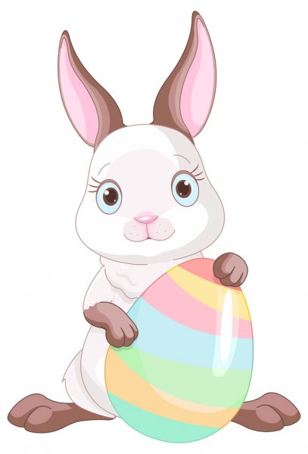
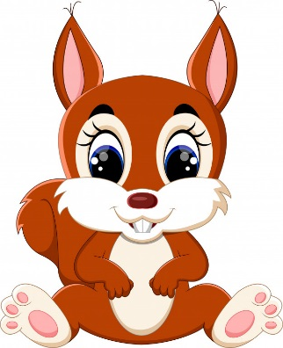
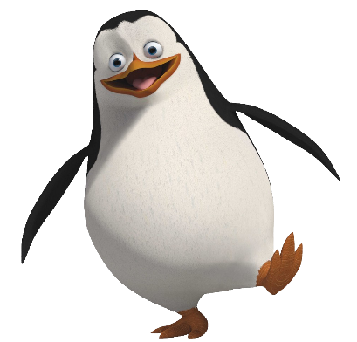
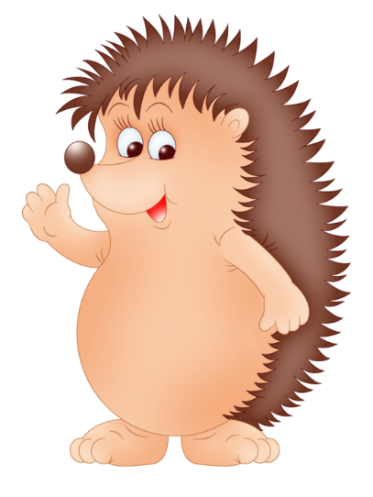
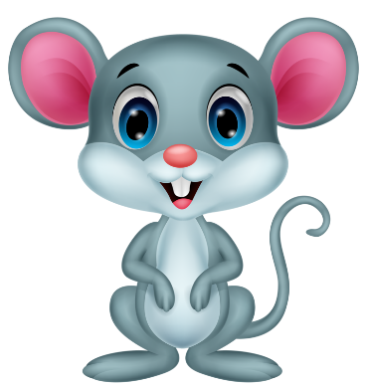
Гра «Фокус»
10 – 2
4 + 5
5 + 5
10
9
8
10 + 0
10 – 1
10
9

Slide 5
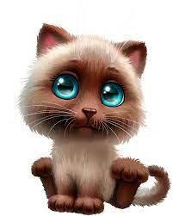
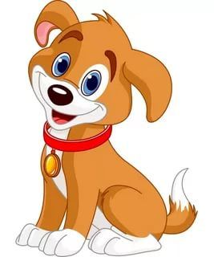
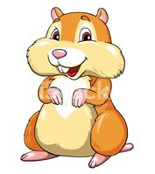
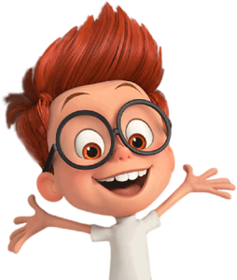
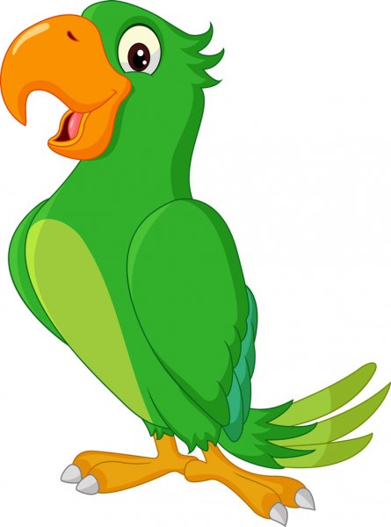
Гра «Фокус»
8 – 2
7 + 3
10 – 5
5
6
10
6 + 1
2 + 2
7
4

Slide 6
Гра «Намисто»
3
+2
+4
9
5
-5
+6
-5
5
+2
7
4
10
8
-1
+3
8
-5
+3
6
+2
7
-6
1
+4
3
8
5
5
+3
-2
+1
+5
8
6
7
-3
9
4

Slide 7
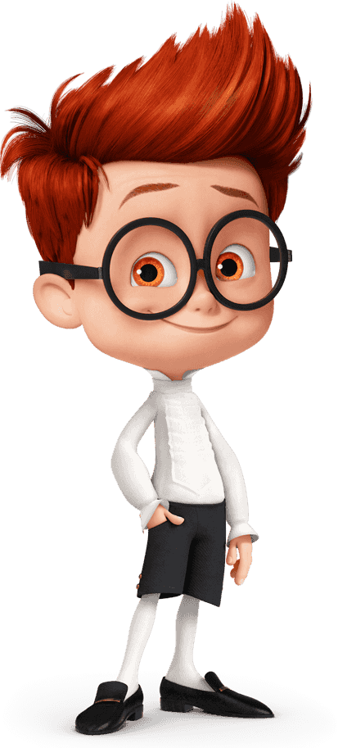
Усний рахунок «Крос»
10 – 4 =
4 + 5 =
7 + 3 =
3 + 4 =
6
9
10
7
5 + 2 =
6 + 4 =
9 – 4 =
7 – 3 =
7
10
5
4
9 – 5 =
7 – 4 =
4
7 – 2 =
10 – 3 =
3
5
7
7 – 5 =
10 – 7 =
3
10 – 6 =
10 – 7 =
2
4
3

Slide 8
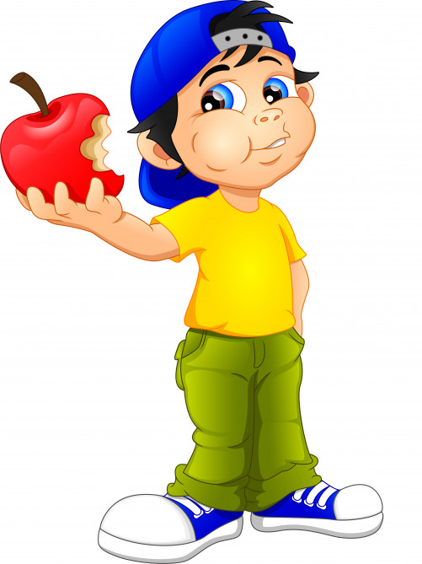
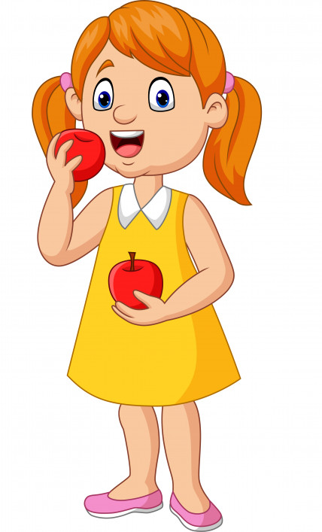
Віршована задача
Вісім яблук з’їв Семенко
І одне – мала Оленка.
Друзі, ви б не полічили,
Скільки яблук діти з’їли?
8 + 1 = 9

Slide 9
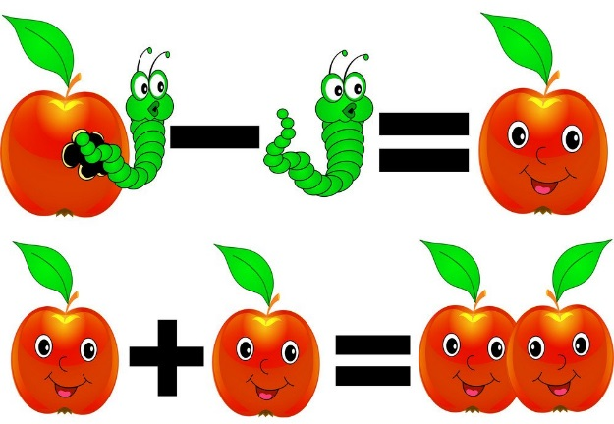
Мотивація навчальної діяльності
Їх в підручнику багато,
кожну треба розв'язати.
Не будьте ви ледачі,
розв'язуйте ...
Задача – це …
задачі
Математичне цікаве завдання,
Де є умова і запитання.
Добре подумай, щоб все розв’язати,
Ще й відповідь точну і правильну дати.

Slide 10
Повідомлення теми та завдань уроку
Сьогодні на уроці ми дізнаємося що таке ЗАДАЧА.
Будемо виділяти умову і запитання в задачі.

Slide 11
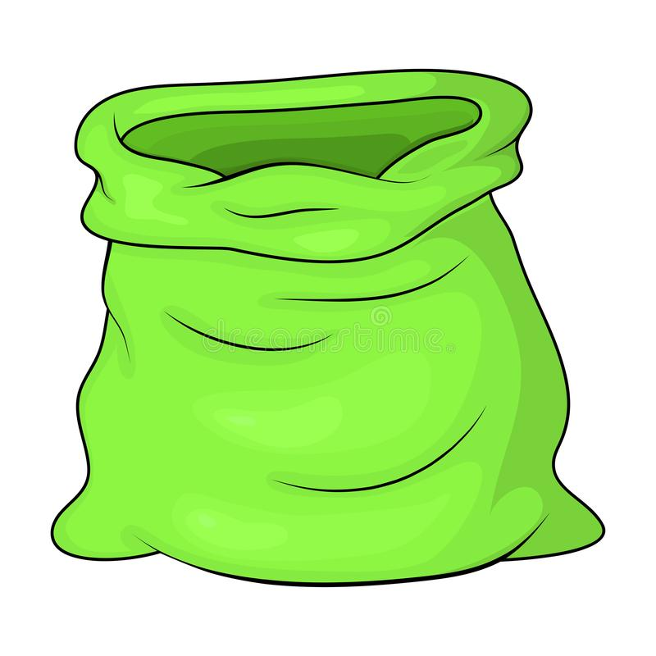
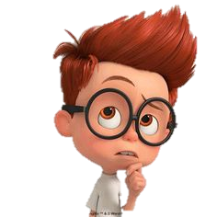
Робота над задачею
У пакеті 3 зелені яблука й 2 червоні яблука. Скільки всього яблук у пакеті?
Треба уявити,
про що йдеться в задачі.
3
+
2
=
5
Щоб дізнатися, скільки яблук разом, треба додати числа 3 і 2. Це буде 5. Отже, всього в пакеті 5 яблук.
Підручник.
Сторінка
46

Slide 12
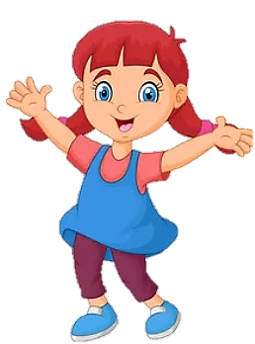
Розв’язання задачі
У пеналі було 5 олівців.
Марійка поклала в нього ще 3 олівці.
Скільки олівців стало в пеналі?
Щоб дізнатися, скільки олівців стало, треба знайти суму чисел 5 і 3.
Це задача, у якій треба знайти суму двох чисел.
Підручник.
Сторінка
46

Slide 13
Довідничок
Задачі розв’язують за допомогою міркувань і обчислень
Задача
Умова
Запитання

Slide 14
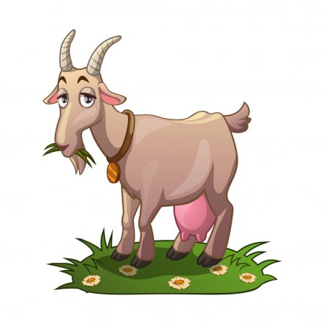
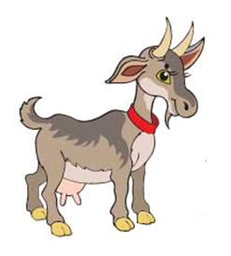
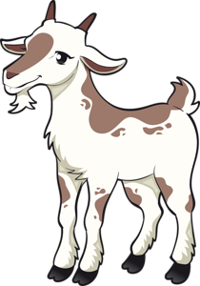
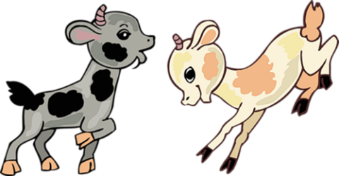
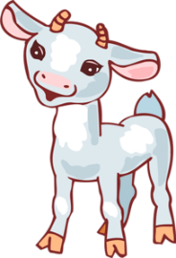
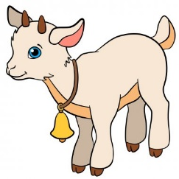
Розв’язання задачі
В умові задачі описано ситуацію, яка містить числа та математичні відношення.
Умова
На лузі паслося троє кіз та п’ятеро козенят.
У запитанні задачі вказано, яке невідоме треба знайти.
Запитання
Скільки всього кіз і козенят паслося на лузі?
Підручник.
Сторінка
47
3
+
5
=
?

Slide 15
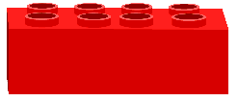
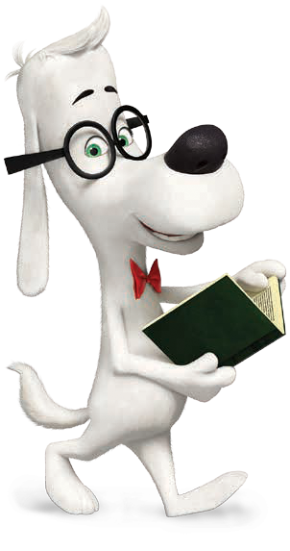
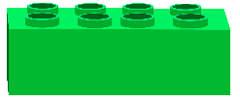
Гра «Так чи ні»
Прослухайте текст. Визначте серед них задачі.
Якщо відповідь «так», покажіть зелений олівець. Якщо «ні», покажіть олівець червоного кольору.
1. На стоянці було 10 машин.
Уранці виїхало 5 машин.
2. На землі лежало 5 каштанів та 2 жолуді.
Скільки всього плодів лежало на землі?
Умова
Запитання
3. Оленка намалювала 5 квіточок.
Скільки в Мишка залишилося цукерок?
У поданому тексті є умова і є запитання. Але цей текст не є задачею, тому що за даною умовою не можна відповісти на запитання. Запитання задачі має бути пов'язаним з умовою!

Slide 16
Гра «Так чи ні»
Прослухайте текст. Визначте серед них задачі.
Якщо відповідь «так», покажіть зелений олівець. Якщо «ні», покажіть олівець червоного кольору.
4. Скільки хлопчиків ходить до спортивної секції?
5. До спортивної секції записалося 4 дівчинки, а хлопчиків – на 6 більше. Скільки хлопчиків записалося до спортивної секції?
Умова
Запитання
6. Бабуся напекла пиріжки з вишнями та з капустою.
7. Бабуся напекла 10 пиріжків з вишнями, а з капустою – на 2 менше.
Скільки пиріжків з капустою напекла бабуся?

Slide 17
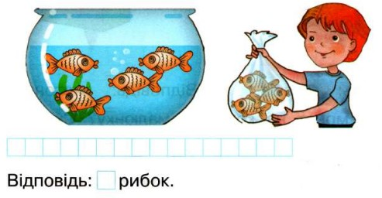
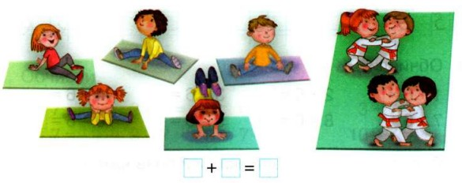
Робота в зошиті
У спортивній залі 5 дітей займаються гімнастикою, а 4 дітей – карате. Скільки всього дітей займається в залі?
В акваріумі мешкає 4 рибки. Юрко помістить в акваріум ще 3 рибки. Скільки рибок стане в акваріумі?
7
9
4 + 3 = (р.)
5 + 4 = (д.)
7
Сторінка
43

Slide 18
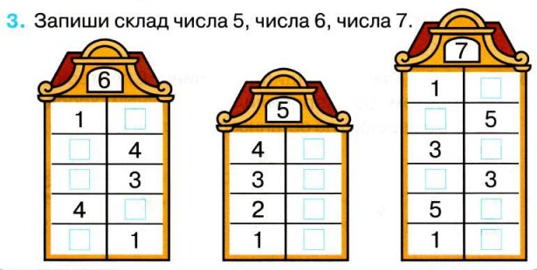
Робота в зошиті
Сторінка
43

Slide 19
Закріплення вивченого матеріалу.
Утворення задач. Усне розв'язування
У гаражі стояло 9 машин.
Уранці виїхало 4 машини.
Скільки машин залишилося в гаражі?
9 – 4 = 5
Марічка купила зошит за 2 гривні, а за альбом заплатила на 4 гривні більше.
Скільки всього дерев у садку?
5 + 4 = 9
У садку 5 яблунь та 4 груші.
Скільки коштує альбом?
2 + 4 = 6

Slide 20
Закріплення вивченого матеріалу.
Утворення задач. Усне розв'язування
На галявині розквітло 4 маки
та З ромашки.
Скільки грибочків знайшов
Петрик?
5 – 4 = 1
Марк мав 6 машинок. На день народження йому подарували ще З машинки.
Скільки машинок стало у Марка?
6 + 3 = 9
Катруся знайшла 5 грибочків,
а Петрик – на 4 менше.
На скільки більше розквітло маків, ніж ромашок?
4 – 3 = 1

Slide 21
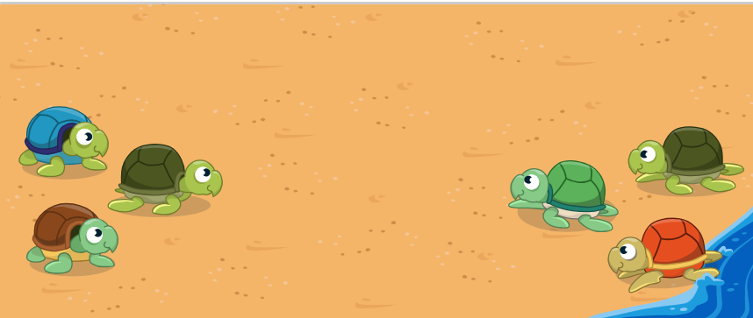
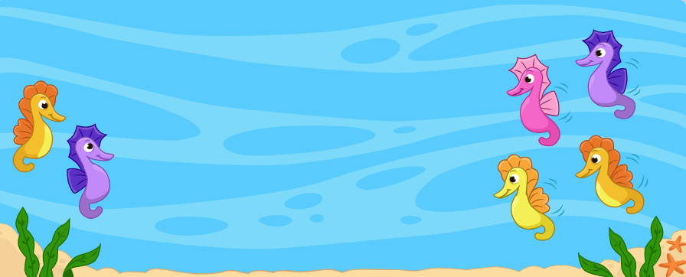
Склади задачу за малюнком та розв’яжи її.
3 + 3 = 6
2 + 4 = 6

Slide 22
Рефлексія. Вправа «Панда-дослідник»
Про що ви дізналися на уроці?
Що навчилися робити?
Що сподобалося на уроці найбільше?
З яких частин складається задача?

